Slide 1
Lĩnh vực giáo dục phát triển tình cảm kỹ năng xã hội
Chủ đề: Thực vật
Đề tài: Lời chào hỏi
Đối tượng trẻ: 3-4 tuổi
Thời gian: 20-25 phút
Người thực hiện: Trần Thị Oanh

Slide 2

1. Ổn định tổ chức, gây hứng thú.
2. Nội dung:
Hoạt động 1: cung cấp kiến thức, nội dung bài học: a, Dạy trẻ cách chào hỏi người lớn.

Slide 3
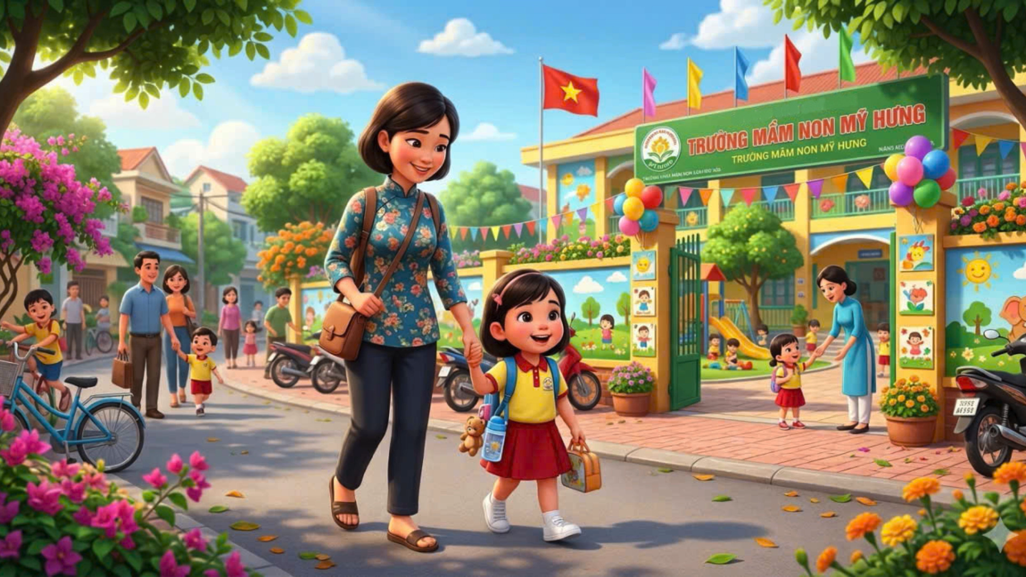
Dạy trẻ chào hỏi cô giáo.

Slide 4
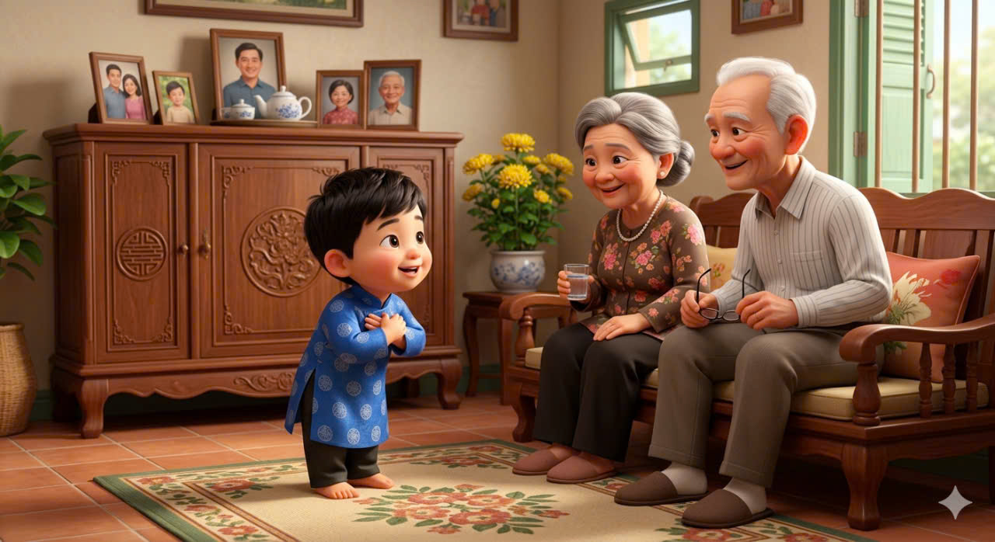
Dạy trẻ chào hỏi ông bà.

Slide 5
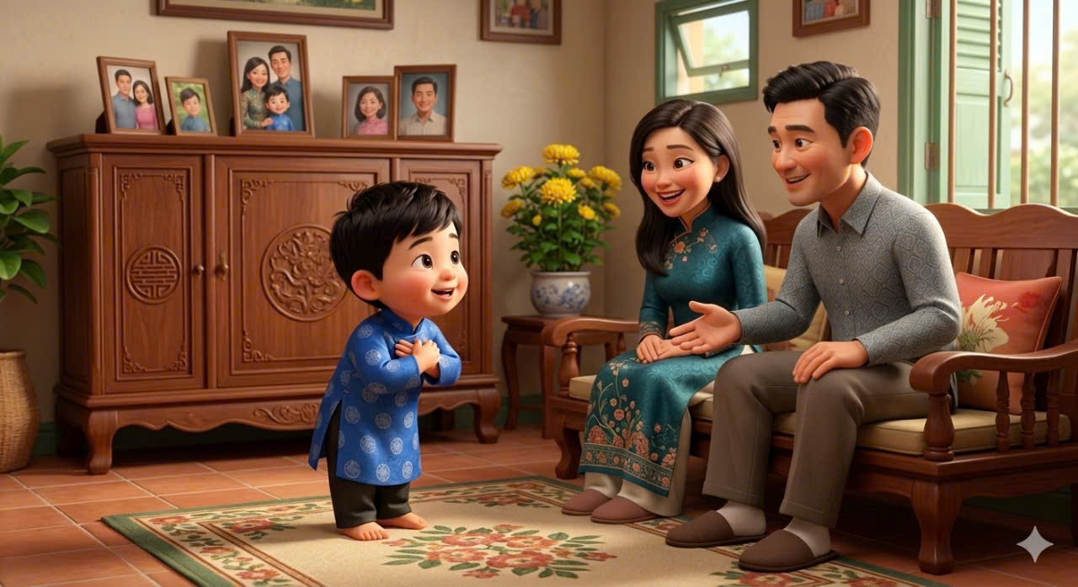
Dạy trẻ chào hỏi bố mẹ.

Slide 6
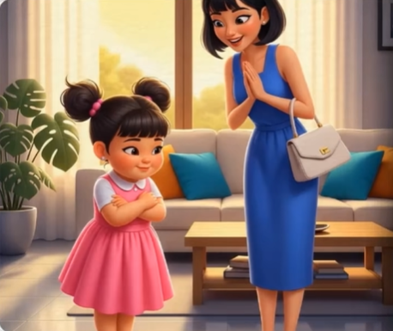
Dạy trẻ chào hỏi khách đến chơi nhà.

Slide 7
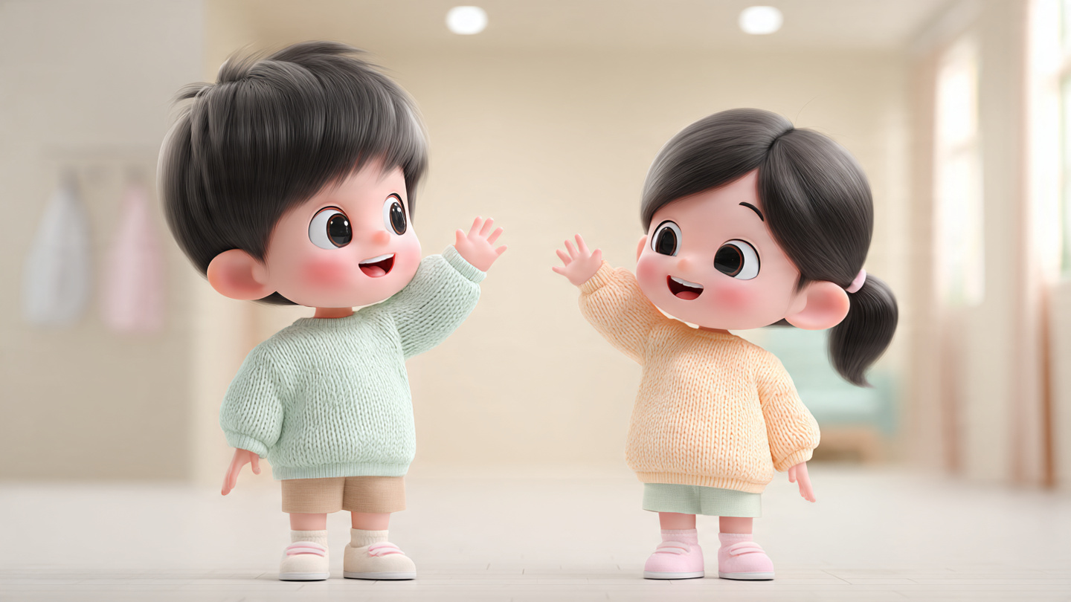
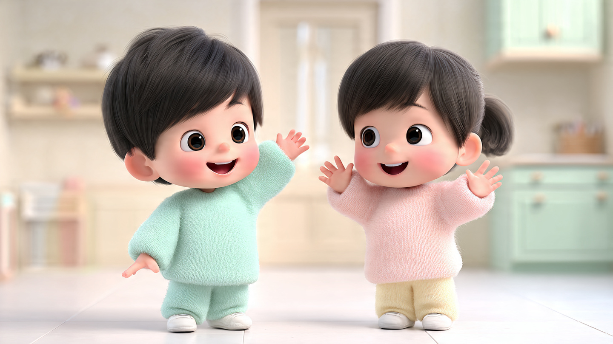
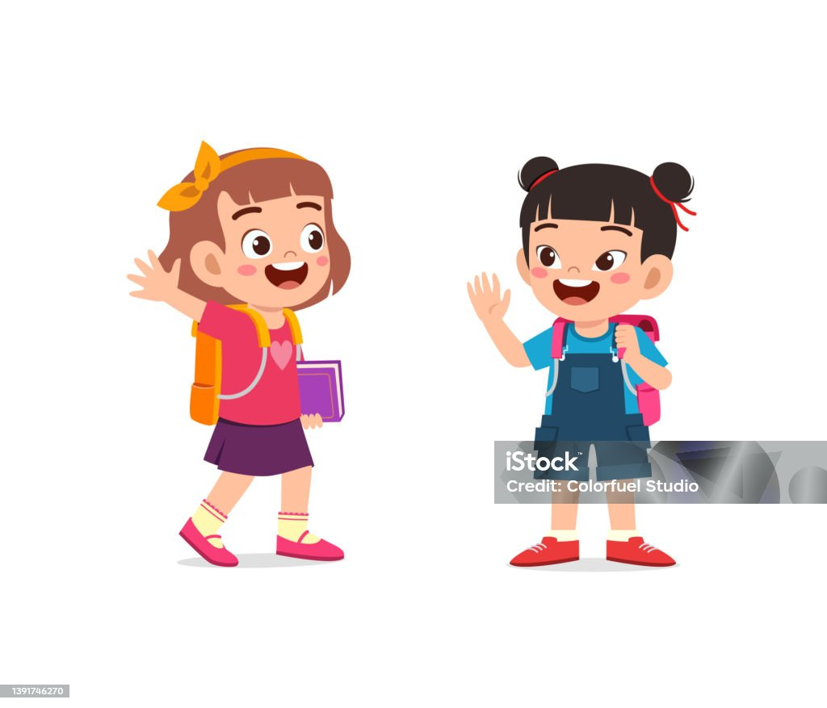

b, Dạy trẻ chào hỏi bạn bè.

Slide 8
Hoạt động 2: luyện tập củng cố.
Trò chơi: Bé chọn hành động đúng.

Slide 9
3. Kết thúc: hát vận động bài “Lễ phép bé ngoan”.

Slide 10


